Slide 1
Комплекс дыхательной гимнастики
Моисеенко Павел, 3 курс, ИИТиТО

Slide 2
Оглавление
Определение дыхательной гимнастики
Об авторе
Дыхательная гимнастика
Упражнения
Источники

Slide 3
Определение дыхательной гимнастики
Дыхательная гимнастика — это упражнения, активно задействующие дыхательную систему, и нацеленные на увеличение выносливости тела, психического состояния и на общее оздоровление.

Slide 4
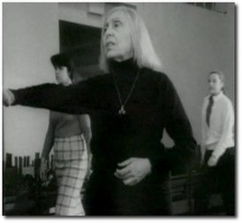
Об авторе
Первая заявка на получение авторского свидетельства на изобретение «Метод лечения астмы дыхательной гимнастикой» была подана ещё Александрой Северовной Стрельниковой. Заявка была зарегистрирована бюро изобретений техсовета Наркомздрава СССР 29 апреля 1941 года и направлена на экспертизу, но получению свидетельства помешала Великая Отечественная война.
Авторское свидетельство с приоритетом от 14 марта 1972 года получила в конце концов её дочь Александра Николаевна. Изобретение называлось «Способом лечения болезней, связанных с потерей голоса». Первым о дыхательной гимнастике рассказал в 1975 году журнал «Изобретатель и рационализатор», поместивший фотографии Андрея Миронова, выполняющего упражнения. Спустя год там же был опубликован весь комплекс упражнений.

Slide 5
Дыхательная гимнастика
Используется для восстановления у певцов дыхания и голоса. Практика показала, что эта дыхательная гимнастика благотворно воздействует на весь организм в целом.

Slide 6
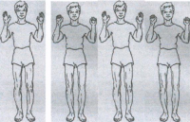
Упражнение 1. Ладошки
Исходное положение: встаньте прямо, согните руки в локтях (локти вниз) и „покажите ладони зрителю“ — „поза экстрасенса“. Делайте шумные, короткие, ритмичные вдохи носом и одновременно сжимайте ладони в кулаки (хватательные движения). Нормой выполнения упражнения является 96 вдохов-движений, так называемая «стрельниковская» сотня, которая разбивается на несколько подходов, между которыми делается небольшая пауза (3-5 секунд).

Slide 7
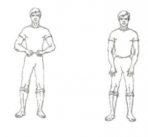
Упражнение 2. Погончики
Исходное положение: встаньте прямо, кисти рук сожмите в кулаки и прижмите к животу на уровне пояса. В момент вдоха резко толкайте кулаки вниз к полу, как бы отжимаясь от него (плечи напряжены, руки прямые, тянутся к полу). Затем кисти рук возвращаются в исходное положение на уровень пояса. Плечи расслаблены — выдох „ушел“. Выше пояса кисти рук не поднимайте. Нормой выполнения упражнения является: по 4 вдоха-движения — 24 раза; или по 8 вдохов-движений — 12 раз; или по 16 вдохов-движений — 6 раз; или по 32 вдоха-движения — 3 раза.

Slide 8
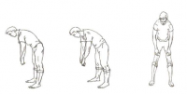
Упражнение 3. Насос
Исходное положение: встаньте прямо, ноги чуть уже ширины плеч, руки вдоль туловища. Сделайте легкий поклон (руками тянуться к полу, но не касаться его) и одновременно — шумный и короткий вдох носом во второй половине поклона. Вдох должен кончиться вместе с поклоном. Слегка приподняться (но не выпрямляться), и снова поклон и короткий, шумный вдох „с пола“. Спина круглая, голова опущена. Нормой выполнения упражнения является: 12 раз по 8 вдохов-поклонов; или 6 раз по 16 вдохов-поклонов; или 3 раза по 32 вдоха-поклона.

Slide 9
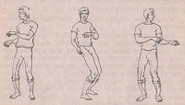
Упражнение 4. Кошка
Исходное положение.: встаньте прямо, ноги чуть уже ширины плеч (ступни ног в упражнении не должны отрываться от пола). Сделайте танцевальное приседание и одновременно поворот туловища в право — резкий, короткий вдох. Затем такое же приседание с поворотом влево и тоже короткий, шумный вдох носом. Вправо — влево, вдох справа — вдох слева. Выдохи происходят между вдохами сами, непроизвольно. Колени слегка сгибайте и выпрямляйте (приседание лёгкое, пружинистое, глубоко не приседать). Руками делайте хватательные движения справа и слева на уровне пояса. Спина абсолютно прямая, поворот — только в талии. За одно занятие рекомендуется сделать 12 раз по 8 или по 6 раз по 16 вдохов-движений.

Slide 10
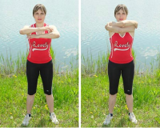
Упражнение 5. Обними плечи
Исходное положение: встаньте, руки согнуты в локтях и подняты на уровень плеч. Бросайте руки на встречу друг другу до отказа, как бы обнимая себя за плечи. И одновременно с каждым „объятием“ резко „шмыгайте“ носом. Руки в момент „объятия“ идут параллельно друг другу (а не крест-накрест), ни в коем случае их не менять (при этом всеравно, какая рука сверху — правая или левая); широко в стороны не разводить и не напрягать. Освоив это упражнение, можно в момент встречного движения рук слегка откидывать голову назад(вдох с потолка). Нормой выполнения упражнения является: 12 раз по 8 вдохов-движений; или 6 раз по 16 вдохов-движений; или 3 раза по 32 вдоха-движения.

Slide 11
Источники
https://pranabreath.info/wiki/index.php?title=Breathing_gymnastics/ru
https://ru.wikipedia.org/wiki/Стрельникова,_Александра_Николаевна
http://cyclowiki.org/wikiДыхательная_гимнастика_Стрельниковой

